Slide 1
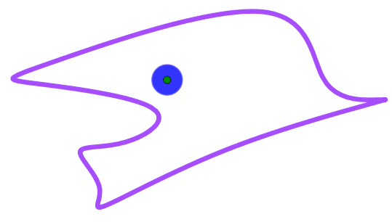

NURBS
Grundlage für Animationsfilme
14. Juni 2022 Münster, Behnke-Kolloquium
N
U
R
B
S
Nimm Steuerpunkte
Und ein Basissystem (z.B. Polynome),
Richtige Linearkombination.
Bald ist „Karl“ fertig.
So macht „Karl“ jede geometrische Bewegung brav mit, z.B. eine Spiegelung.
Prof. Dr. Dörte Haftendorn, Leuphana Universität Lüneburg, http://www.mathematik-sehen-und-verstehen.de Folie 1

Slide 2
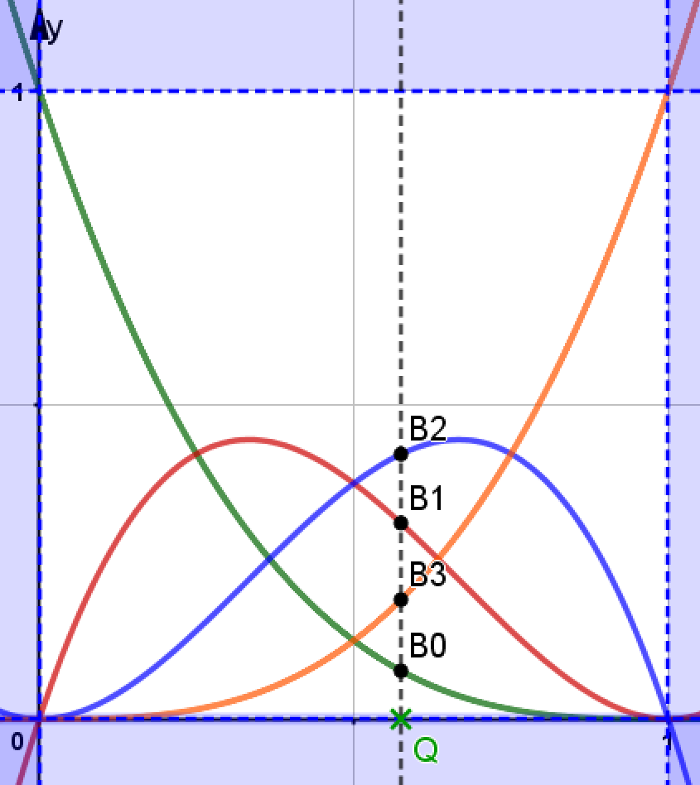
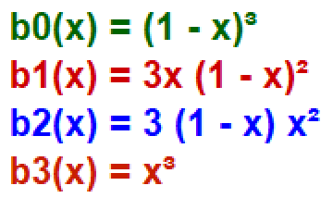
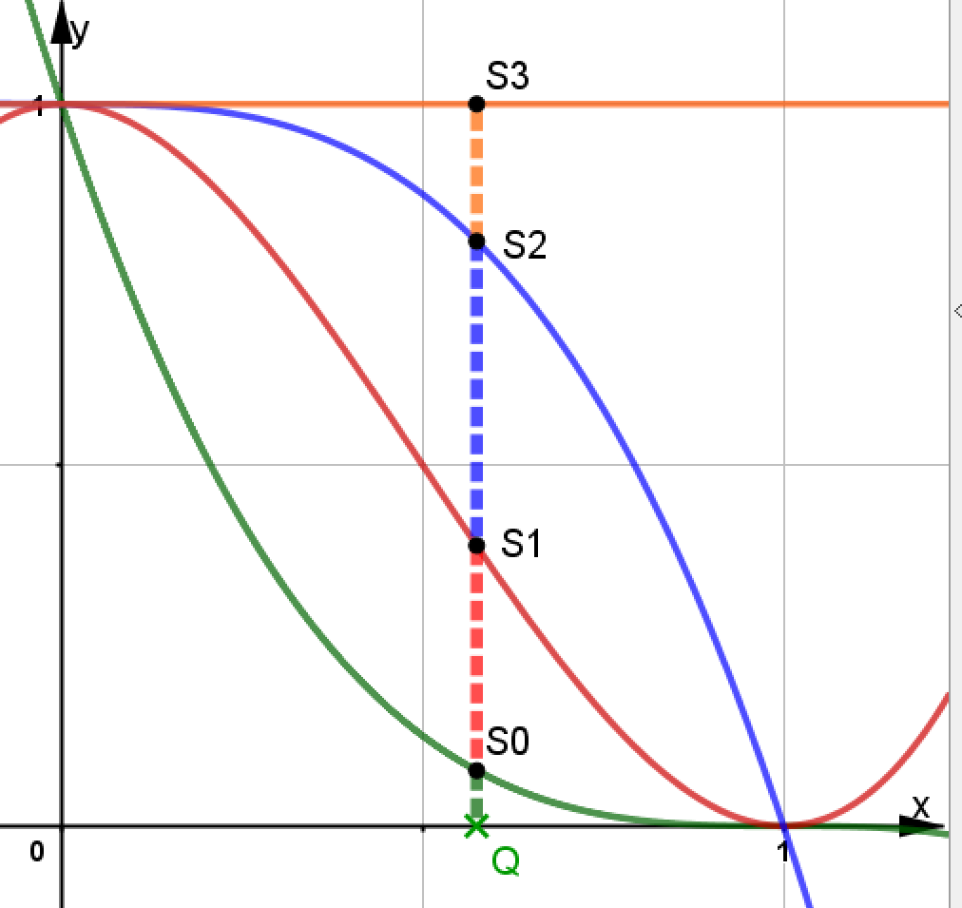
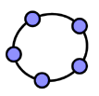

Bézier-Splines
Die Bernsteinpolynome
bilden eine Basis im
$$Π(3)$$
Wegen ((1-x)+x)³ =1
ist die Summe der Ordinaten an jeder Stelle 1.
Polynome 3. Grades
3 Nullstellen genau für x=0 und x=1
Es sind sämtliche Möglichkeiten.
Herleitung gleich!
Interaktiv auch zu sehen,
Evt.
Prof. Dr. Dörte Haftendorn, Leuphana Universität Lüneburg, http://www.mathematik-sehen-und-verstehen.de Folie 2

Slide 3
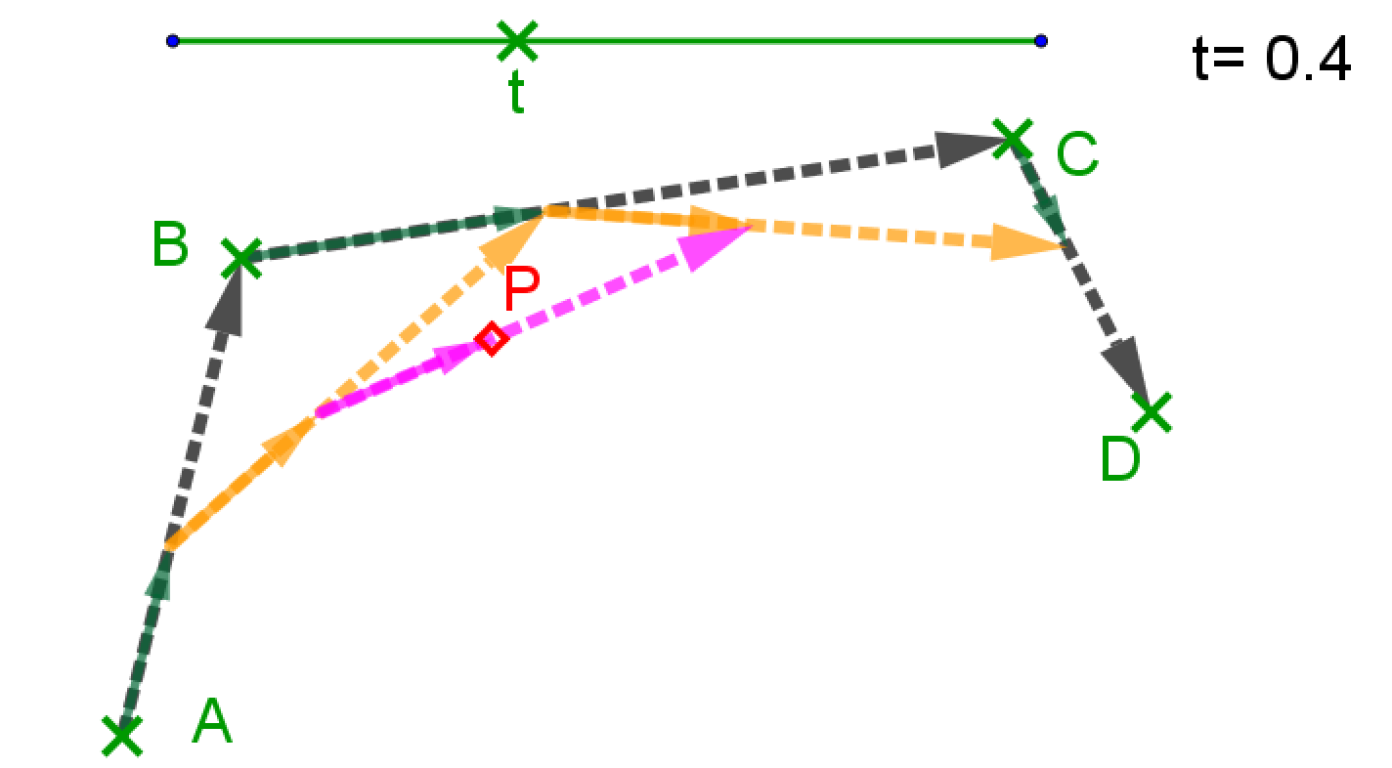
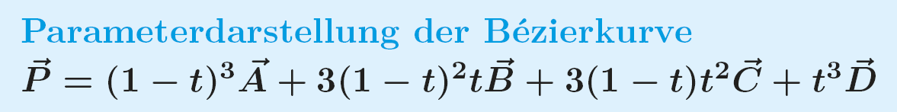
Bézier-Spline, eine geometrische Erzeugung
Ein vektorieller Beweis ergibt die Bernsteinpolynome
z.B. Seite 369
Prof. Dr. Dörte Haftendorn, Leuphana Universität Lüneburg, http://www.mathematik-sehen-und-verstehen.de Folie 3

Slide 4
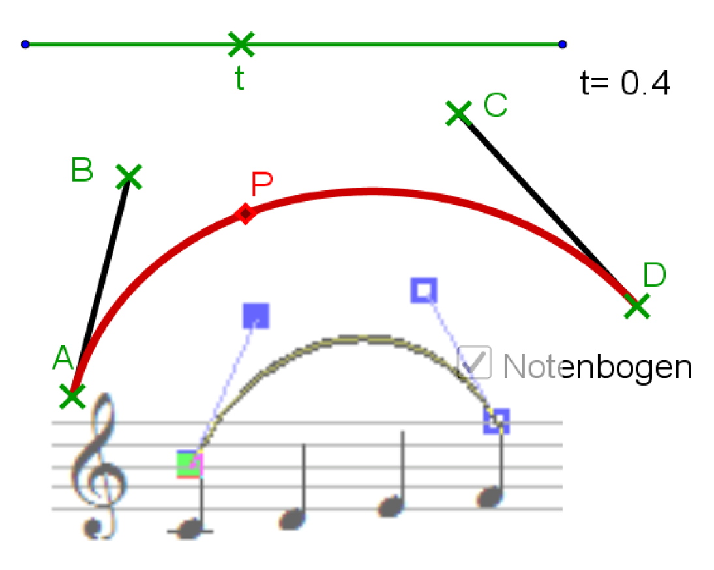
Dadurch ist der Bézier-Spline eine Parameterkurve
Linearkombination der Bernsteinpolynome
mit den Steuerpunkten als Koeffizienten
x(t)=A_{x} b₀(t)+B_{x} b₁(t)+C_{x} b₂(t)+D_{x} b₃(t)
y(t)=A_{y} b₀(t)+B_{y} b₁(t)+C_{y} b₂(t)+D_{y} b₃(t)
Problem:
Fortsetzung mit mehr Steuerpunkten
In GeoGebra:
Notenprogramm Capella®
Kurve(x(t),y(t),t,0,1)
Prof. Dr. Dörte Haftendorn, Leuphana Universität Lüneburg, http://www.mathematik-sehen-und-verstehen.de Folie 4

Slide 5
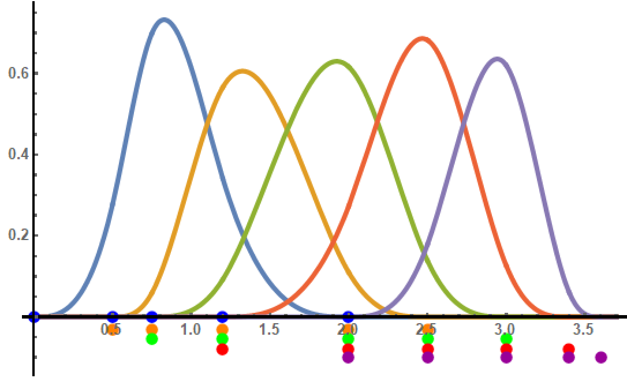
Weiterführende Spline-Konzepte
B-Splines
und NURBS als ZIEL
Basis aus Polynomen 3.Grades
Intervallbreite 4
Nutzbar an den Stellen, an denen 4 Basisfunktionen wirken
Basis aus rationalen Funktionen 3.Grades
Intervallbreiten nicht notwendig* gleich
Nutzbar an den Stellen, an denen 4 Basisfunktionen wirken
Im Nutzungsbereich ist die Summe 1
Non Uniform Rational B-Splines
*
NURBS mit B-Splines sind also spezielle NURBS.
Nicht gleichförmige rationale B-Splines
Prof. Dr. Dörte Haftendorn, Leuphana Universität Lüneburg, http://www.mathematik-sehen-und-verstehen.de Folie 5

Slide 6
B-Splines
Basis-Polynome
Summe 1
Sind das Polynome 4. Grades mit 2 doppelten Nullstellen?
LEIDER NEIN!
Die wahre Grundfunktion
B_{0,3}(t) ----------
besteht aus 4 Teilen
ABER:
Evt.
Prof. Dr. Dörte Haftendorn, Leuphana Universität Lüneburg, http://www.mathematik-sehen-und-verstehen.de Folie 6

Slide 7
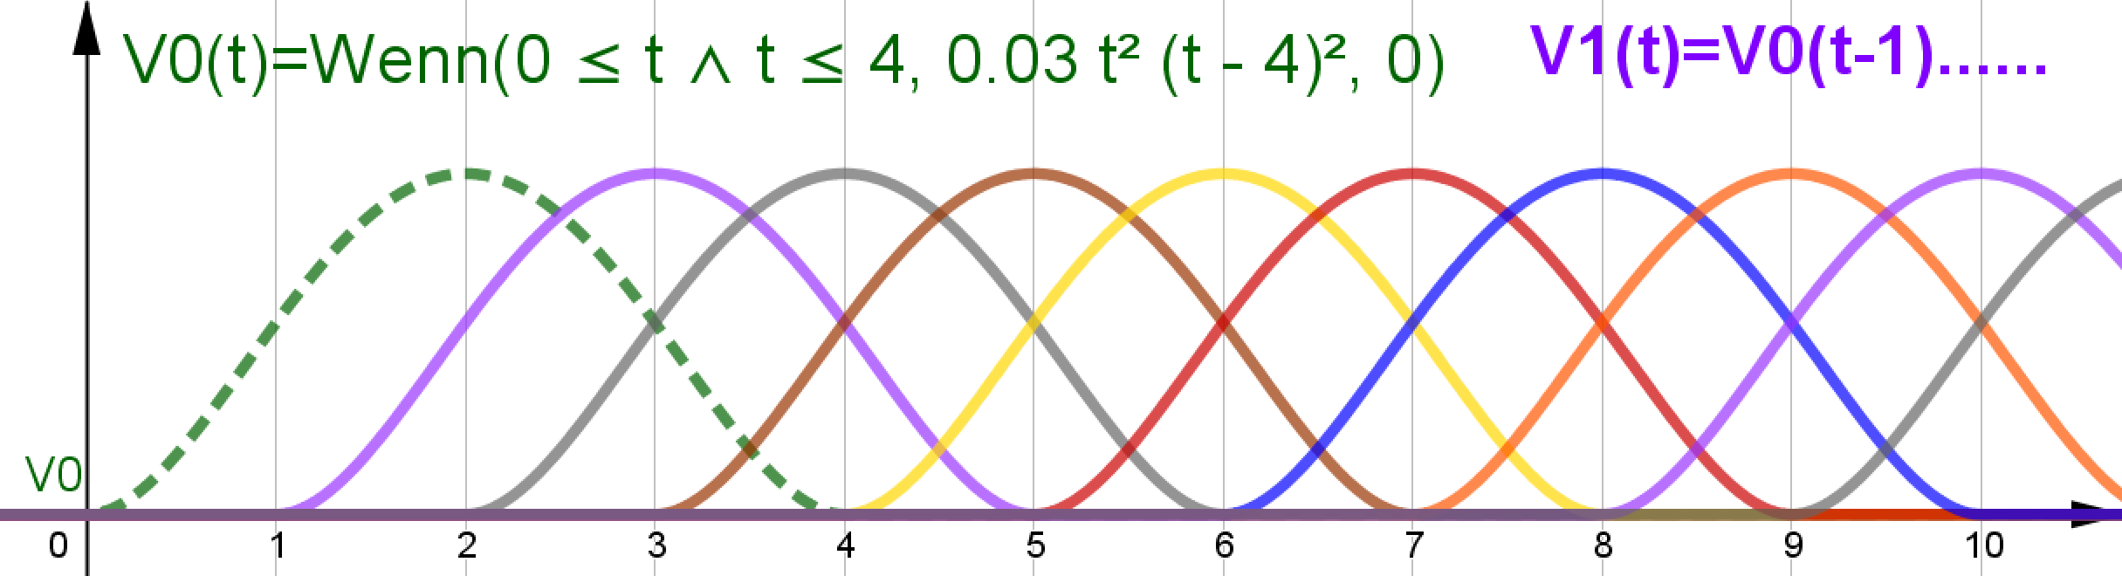
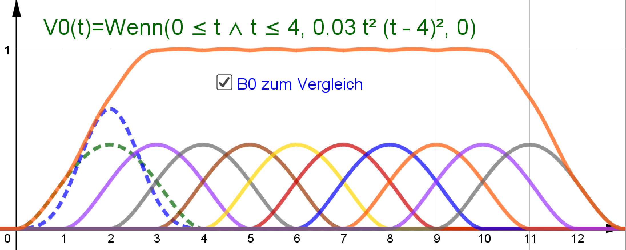

„Didaktische“ NURBS mit Polynomen 4.Grades
$$0.03≈\frac{4}{137}$$
₀
Summe 1,
ist das wahr?
LEIDER
knapp vorbei!
B_{0,3} hat Sattel-Nst, V₀ hat nur doppelte Nst.
Prof. Dr. Dörte Haftendorn, Leuphana Universität Lüneburg, http://www.mathematik-sehen-und-verstehen.de Folie 7

Slide 8
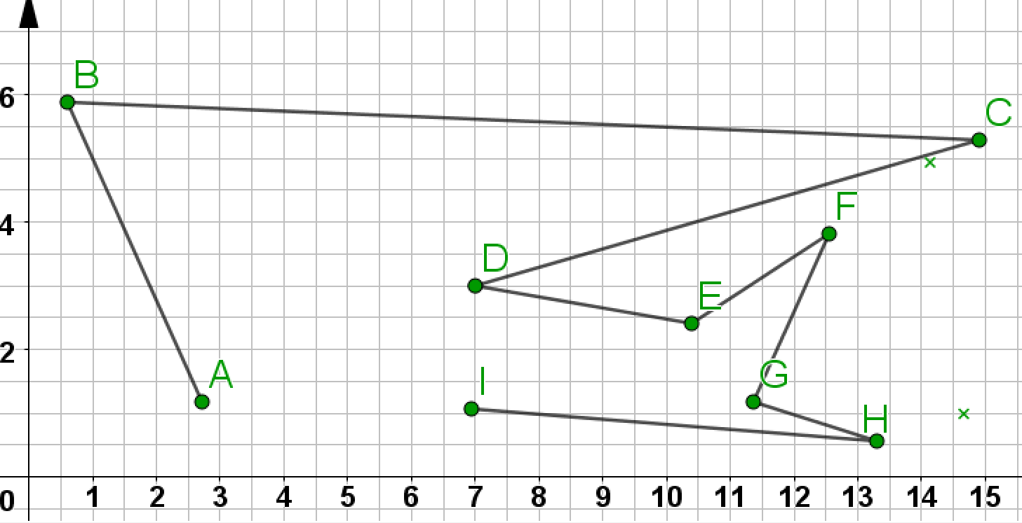
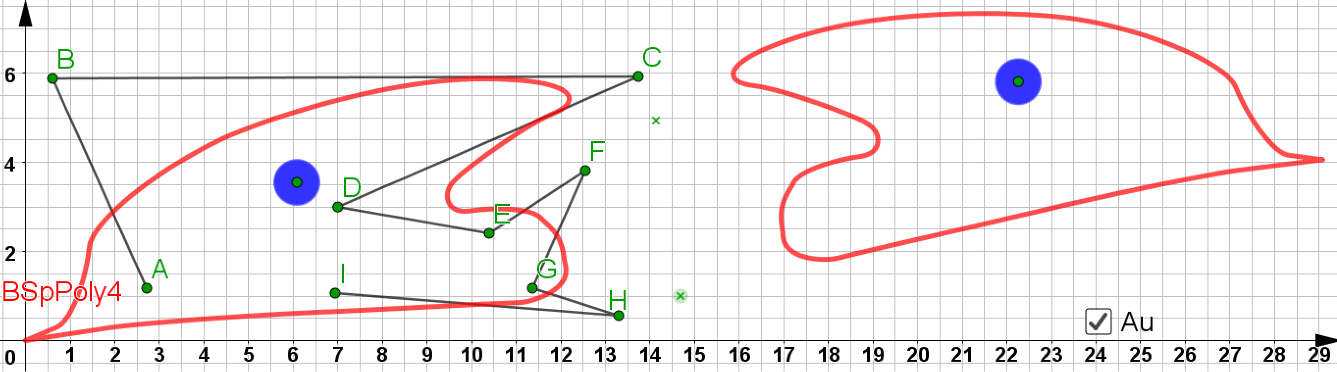
Dennoch: „Didaktische“ B-Splines
x(t)=A_{x}V₀(t)+ B_{x}V₀(t-1)+ C_{x}V₀(t-2)+ ….
y(t)=A_{y}V₀(t)+ B_{y}V₀(t-1)+ C_{y}V₀(t-2)+ ….
Kurve(x(t),y(t),t,0,13)
Karl +
Karlo
Basispolynome vom Grad 4, aber die Summe war nicht konstant 1..
B-Splines haben gestückelte Basispolynome vom Grad 3
und die Summe ist genau konstant 1.
Prof. Dr. Dörte Haftendorn, Leuphana Universität Lüneburg, http://www.mathematik-sehen-und-verstehen.de Folie 8

Slide 9
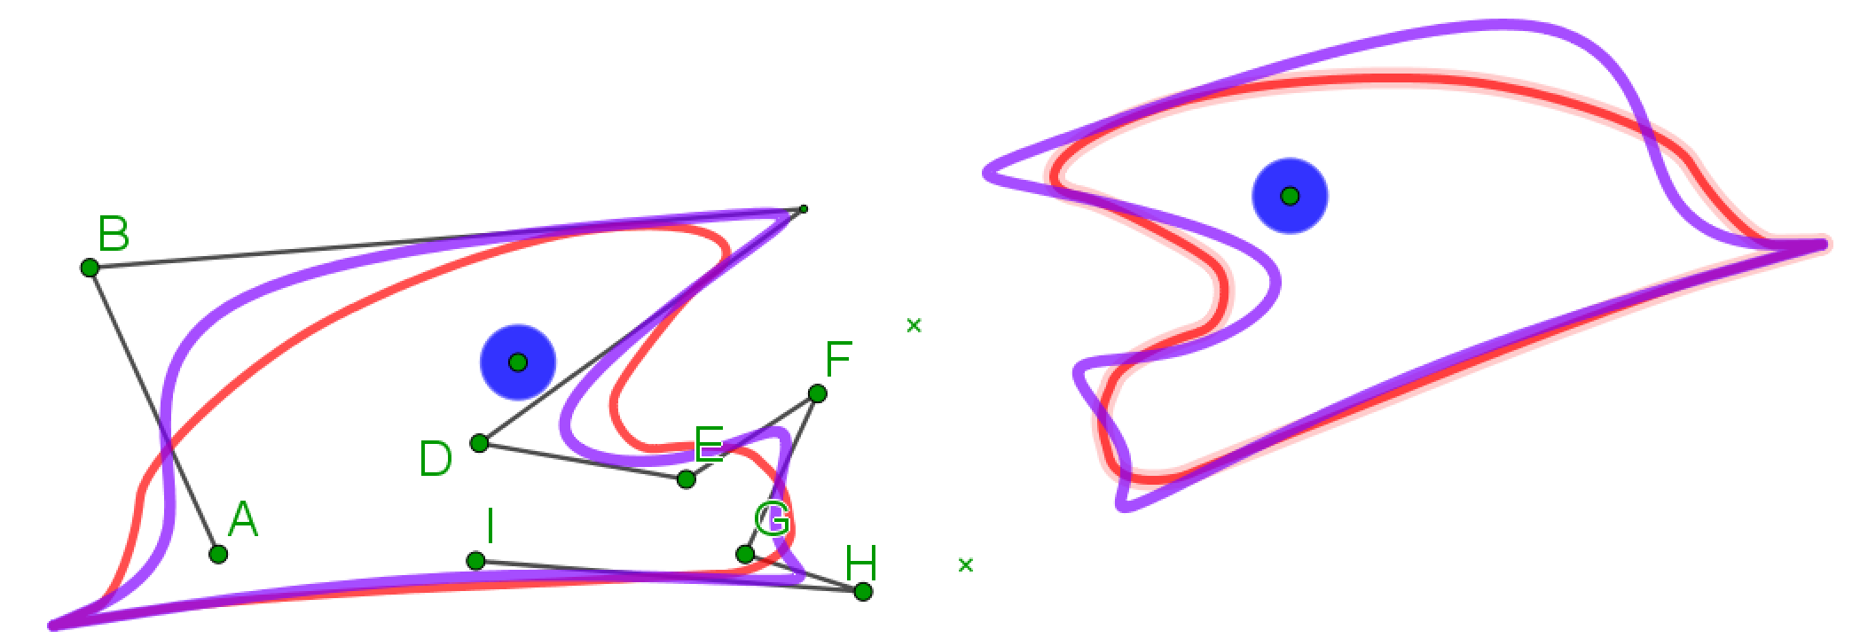
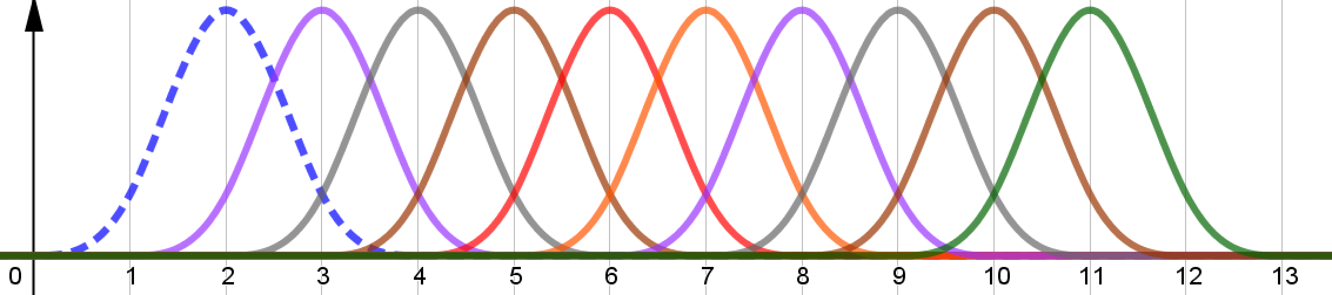
Violett: NURBS mit echten B-Splines
Basis für B-Splines, sie werden gleich erklärt. Stets sind nur p+1=4 Basis-Elemente wirksam.
Prof. Dr. Dörte Haftendorn, Leuphana Universität Lüneburg, http://www.mathematik-sehen-und-verstehen.de Folie 9

Slide 10
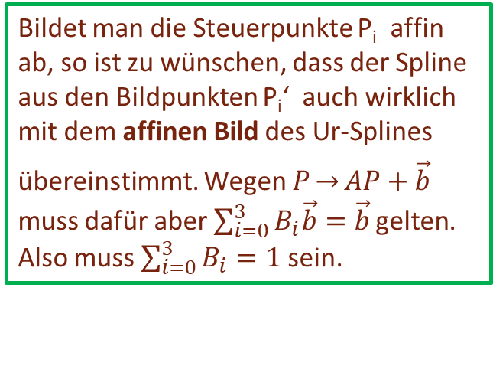
Wie sind die echten
B-Splines definiert?
Vergleich der Möglichkeiten für NURBS
Der NURBS mit echten B-Splines ist „glatter“ und reagiert feiner auf die Steuerpunkte.
Die Einfachversion mit Polynomen 4. Grades ist „didaktische Erfindung“
und nicht so edel.
Aber Lernende können sie selbst finden.
Warum eigentlich Summe 1?
Bildet man die Steuerpunkte P_{i} affin ab, so ist zu wünschen, dass der Spline aus den Bildpunkten P_{i}‘ auch wirklich mit dem affinen Bild des Ur-Splines übereinstimmt. Wegen $P\underset{→}{}AP+\vec{b}$ muss dafür aber $\sum_{i=0}^{3}{B_{i}\vec{b}=\vec{b}}\text{gelten}$.
Also muss $\sum_{i=0}^{3}{B_{i}=1}$sein.
Prof. Dr. Dörte Haftendorn, Leuphana Universität Lüneburg, http://www.mathematik-sehen-und-verstehen.de Folie 10

Slide 11
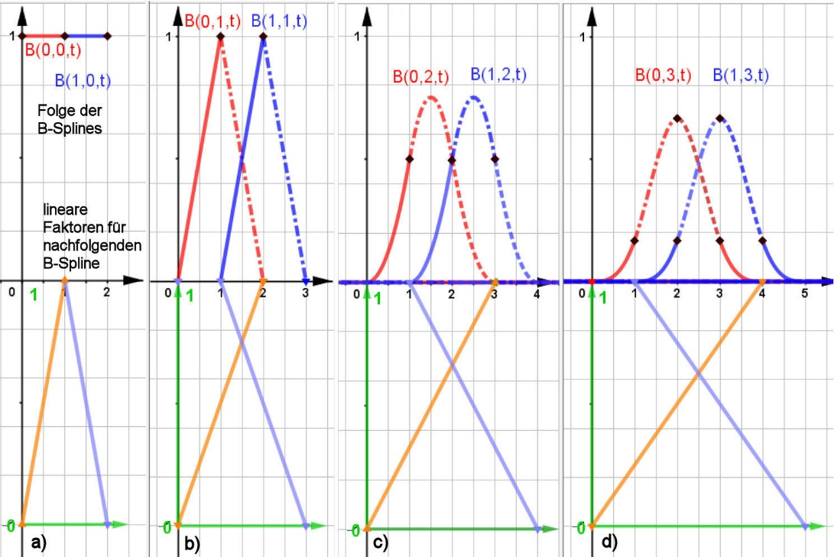
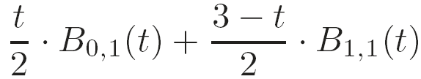
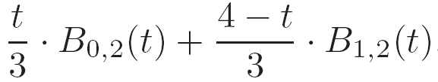
Rekursive Definition der B-Splines
B_{0,2}(t)=
B_{1,2}(t)=B_{0,2} (t-1)
Bestehen aus 3 Parabelstücken
B_{0,3}(t)=
B_{1,3}(t)=B_{0,3} (t-1)
Bestehen aus 4 Stücken aus Polynomen 3. Grades
Die gelben Geraden bilden [0,p] auf [0,1] ab.
Die blauen Geraden bilden [1,p+1] auf [0,1] ab.
B-Splines 3. Grades reichen in der Praxis.
Zweifache Differenzierbarkeit reicht.
Verschiebungsregel
p=Polynomgrad
also
B_{1,0}(t)=1
Multiplikation mit den Geraden darunter, p->p+1
Mit der
Verschiebungsregel
also
erzeugt man für n Steuerpunkte (mindestens) n solche „Hügel“.
B_{1,1}(t)=B_{0,1} (t-1)
Prof. Dr. Dörte Haftendorn, Leuphana Universität Lüneburg, http://www.mathematik-sehen-und-verstehen.de Folie 11

Slide 12
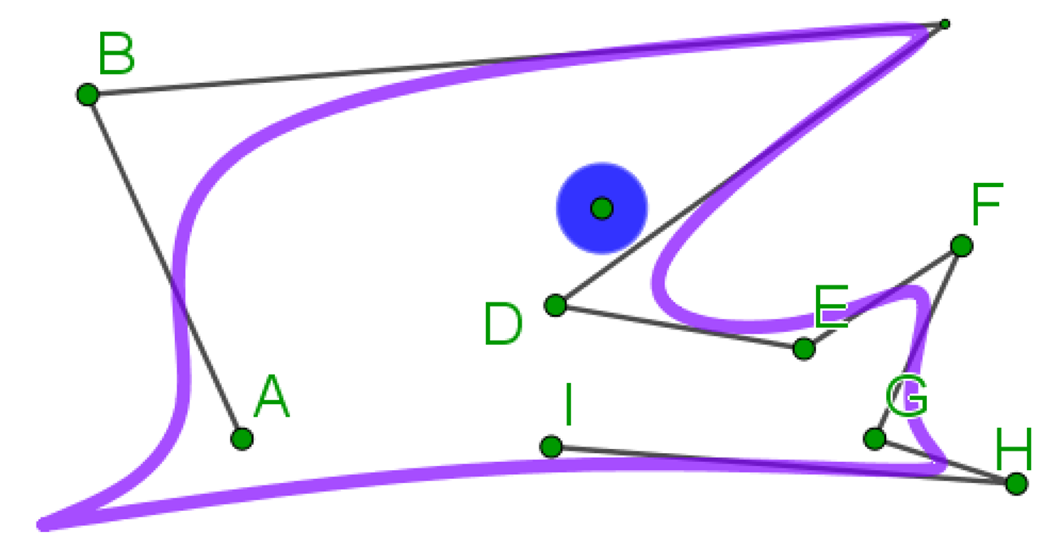
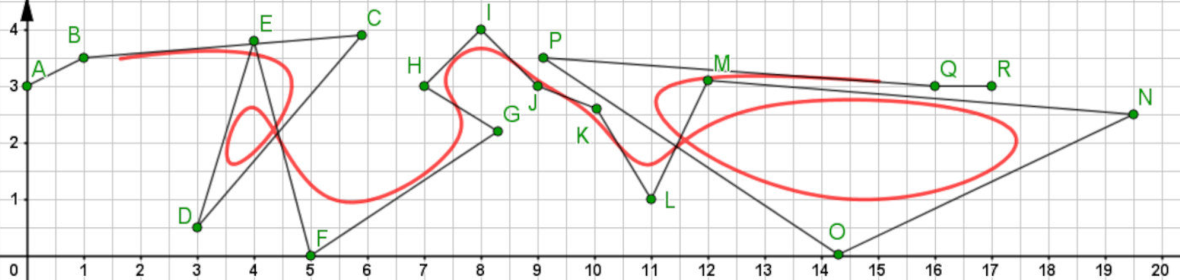
NURBS mit B-Splines vom Grad 3 sind hier mit „Knoten“ im Abstand 1 gezeigt
In jedem Intervall der Breite 1 bilden 4 Hügel eine Basis.
„Karl“ ist die Parameterkurve
x(t)=A_{x}B_{0,3}(t)+ B_{x}B_{1,3}(t)+ C_{x}B_{2,3}(t)+ D_{x}B_{3,3}(t)+ E_{x}B_{4,3}(t)+ F_{x}B_{5,3}(t)+ G_{x}B_{6,3}(t)+ H_{x}B_{7,3}(t)+ I_{x}B_{8,3}(t)
y(t)=A_{y}B_{0,3}(t)+ B_{y}B_{1,3}(t)+ C_{y}B_{2,3}(t)+ D_{y}B_{3,3}(t)+ E_{y}B_{4,3}(t)+ F_{y}B_{5,3}(t)+ G_{y}B_{6,3}(t)+ H_{y}B_{7,3}(t)+ I_{y}B_{8,3}(t)
Seite
379
Kreativen Erfindungen sind Tor und Tür geöffnet!
Ein Beispiel, das nicht im Buch steht, zeige ich nun:
Prof. Dr. Dörte Haftendorn, Leuphana Universität Lüneburg, http://www.mathematik-sehen-und-verstehen.de Folie 12

Slide 13
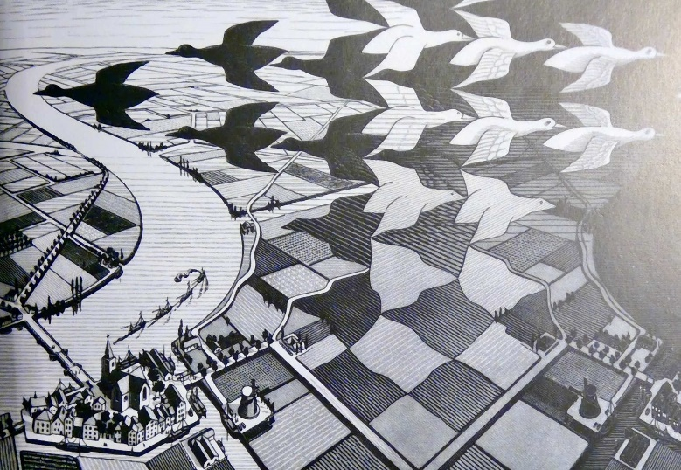

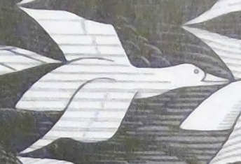
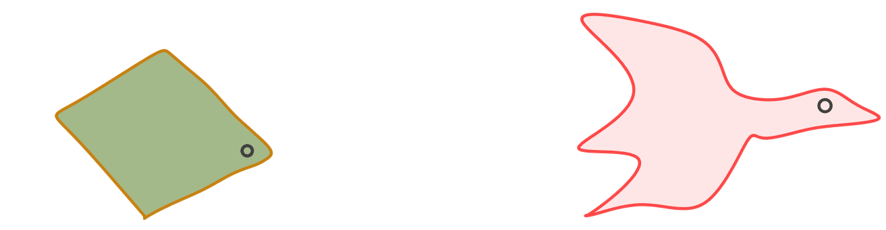
Escher-Metamorphose mit B-Splines-NURBS mit vom Grad 3
Mauritz C. Escher: Tag und Nacht
Idee aus einem biographischen Film, bei dem Tiere aus den Bildern krabbeln.
Prof. Dr. Dörte Haftendorn, Leuphana Universität Lüneburg, http://www.mathematik-sehen-und-verstehen.de Folie 13

Slide 14
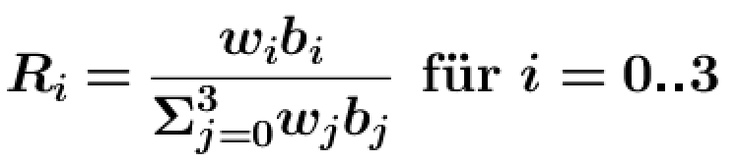
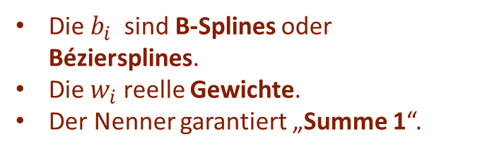
NURBS, Non Uniform Rational B-Splines
Die $b_{i}$ sind B-Splines oder Béziersplines.
Die $w_{i}$ reelle Gewichte.
Der Nenner garantiert „Summe 1“.
Die Intervallgrenzen werden Knoten genannt.
Eine Knotenliste nennt die Parameter der Knoten.
Es kann auch mehrfache Knoten geben.
Die Abstände der Knoten sind beliebig.
Der Polynomgrad p kann höher als 3 sein
Mit NURBS lässt sich jede stückweise rational parametrisierbare Kurve darstellen.
NURBS 3D
sind heute für frei gestaltete aber auch „exakte“ Formen weit verbreitet.
Prof. Dr. Dörte Haftendorn, Leuphana Universität Lüneburg, http://www.mathematik-sehen-und-verstehen.de Folie 14

Slide 15
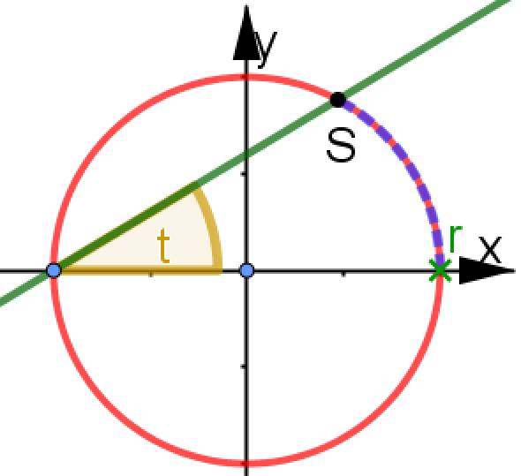
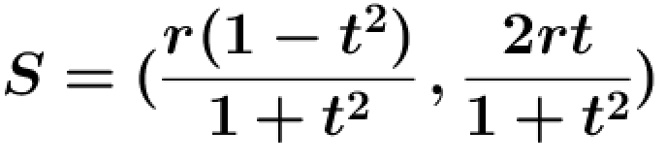




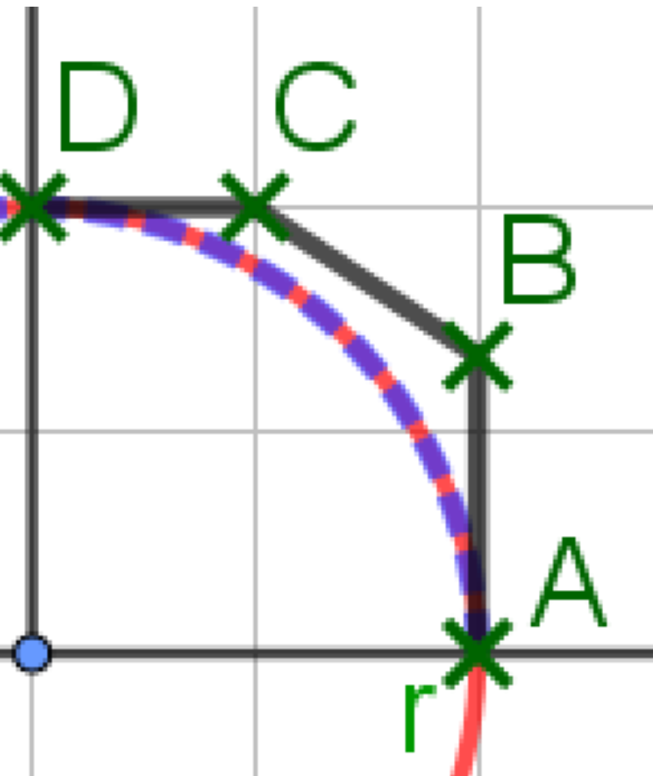
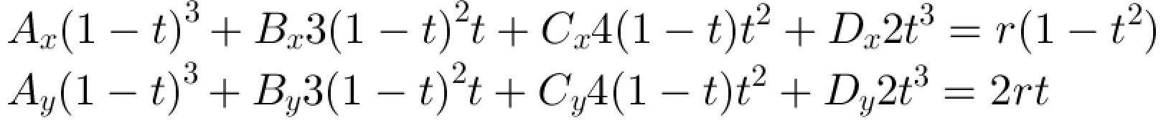

NURBS für exakte geometrische Objekte
Der Kreis als NURBS
Eine rationale Parametrisierung kann man evt. finden,
indem man eine parametrisierte Gerade durch einen bekannten Punkt mit einer Kurve zum Schnitt bringt.
$$C=\sum_{i=0}^{p}{A_{i} R_{i}}$$
Dann ist die Kurve als Linearkombination
der Basisfunktionen darstellbar. Die Gewichte und die Steuerpunkte sind passend zu bestimmen.
Für den Nenner ergibt sich mit Béziersplines die folgende Bedingung:
Koeffizientenvergleich liefert die Gewichte:
Der Nenner der ist damit gesichert. Die Zähler müssen erfüllen:
Die Zähler müssen erfüllen:
Damit werden die Steuerpunkte:
A=(r,0), B=(r,2/3r), C=(r/2,r), D=(0,r)
Prof. Dr. Dörte Haftendorn, Leuphana Universität Lüneburg, http://www.mathematik-sehen-und-verstehen.de Folie 15

Slide 16

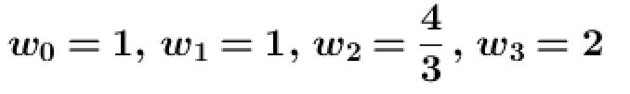
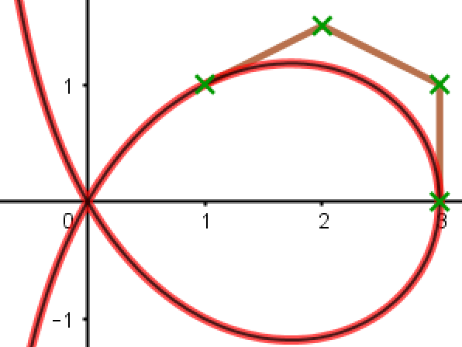
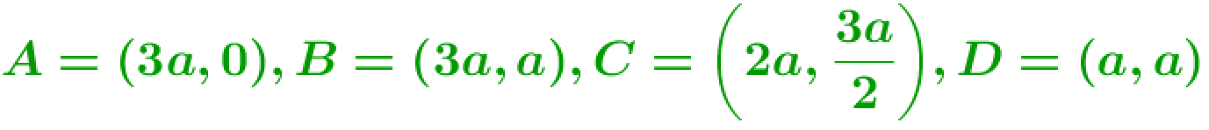
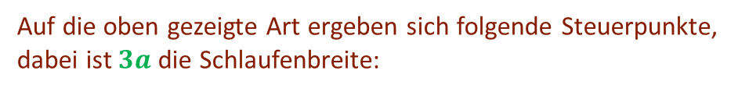
Exakte Geometrie mit
NURBS ist also möglich.
S. 380f Die obige Herleitung ist vollständiger.
Was aber nicht im Buch steht, zeige ich nun:
Die Trisektrix hat die implizite Gleichung
Mit einer Geraden durch den singulären Punkt findet man eine rationale Parametrisierung (s. links) 3. Grades.
Überraschung
Sie hat denselben Nenner und damit auch dieselben Basispolynome, die wir beim Kreis berechnet haben.
Auf die oben gezeigte Art ergeben sich folgende Steuerpunkte,
dabei ist $3a$ die Schlaufenbreite:
Prof. Dr. Dörte Haftendorn, Leuphana Universität Lüneburg, http://www.mathematik-sehen-und-verstehen.de Folie 16

Slide 17
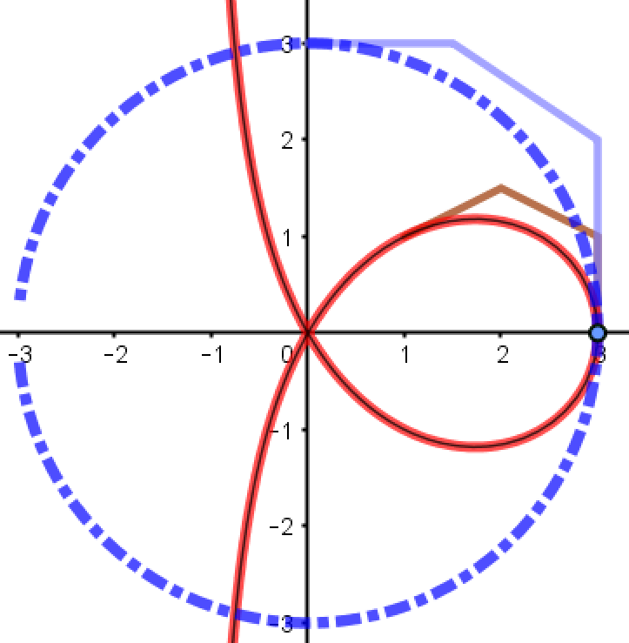
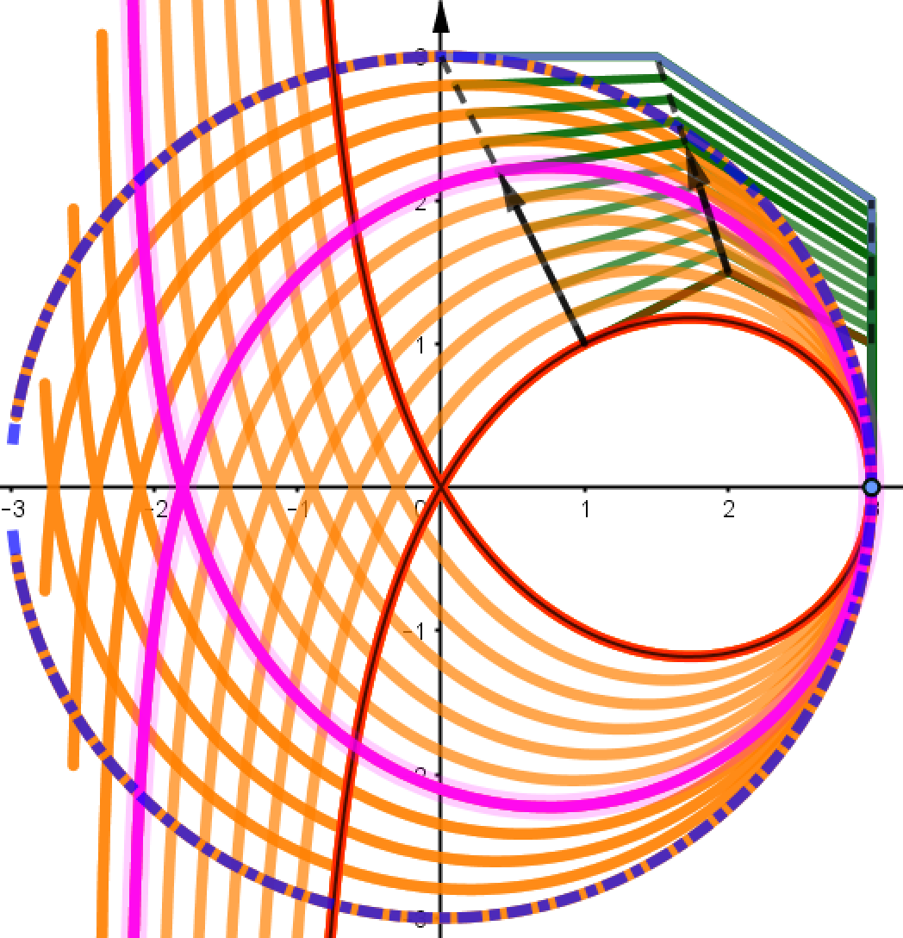
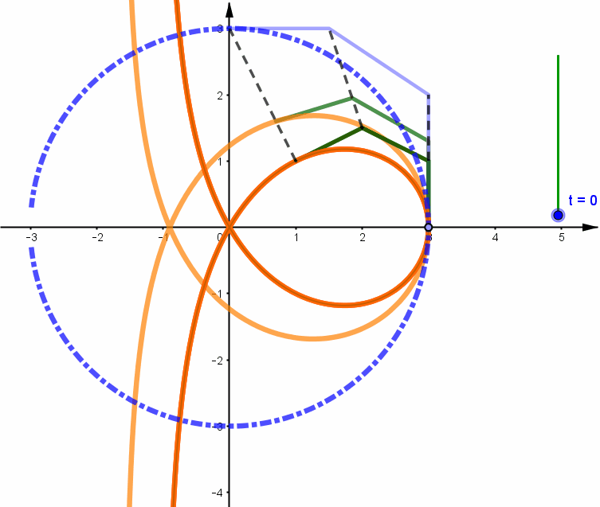
Metamorphose von der Trisektrix zum Kreis
Prof. Dr. Dörte Haftendorn, Leuphana Universität Lüneburg, http://www.mathematik-sehen-und-verstehen.de Folie 17

Slide 18
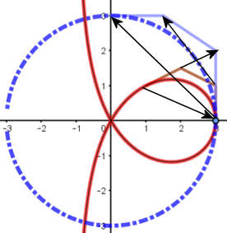
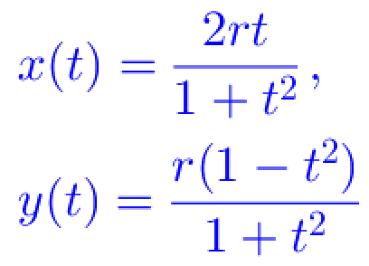
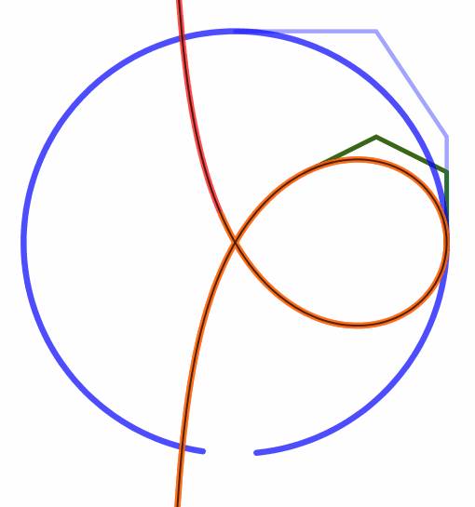
Metamorphose von der Trisektrix zum Kreis, der nun negativ durchlaufen wird
So steht es im Buch.
Durchlauf negativ
Überraschende
Volte
Prof. Dr. Dörte Haftendorn, Leuphana Universität Lüneburg, http://www.mathematik-sehen-und-verstehen.de Folie 18

Slide 19
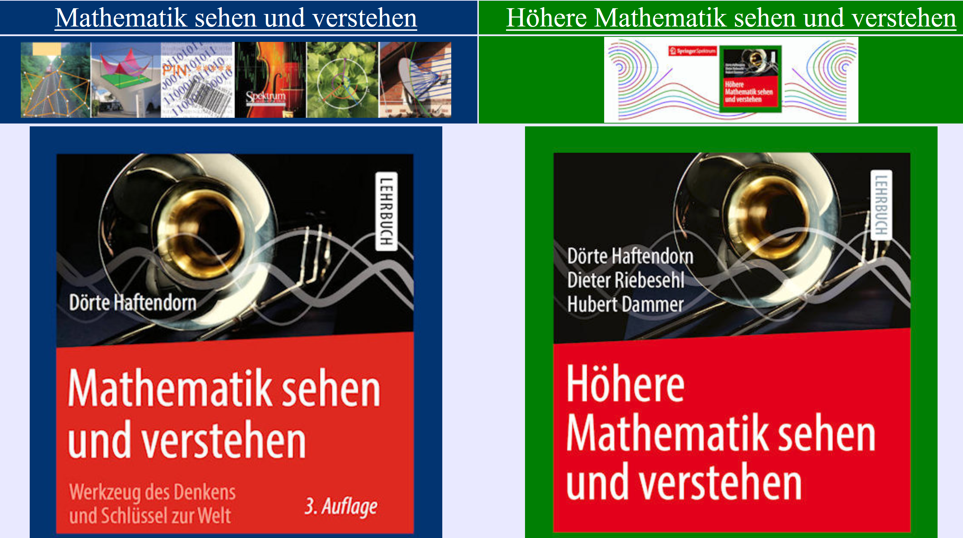
Lesen Sie ausführlicher in den Büchern
Numerik, 9.2.4, S 248
Splines+NURBS in 5.3 bis 5.4
Die Präsentation und alle gezeigten GeoGebra-Dateien finden Sie im Bereich Vorträge
Prof. Dr. Dörte Haftendorn, Leuphana Universität Lüneburg, http://www.mathematik-sehen-und-verstehen.de Folie 19

Slide 20
Vielen Dank für Ihre Aufmerksamkeit
NURBS
Grundlage für Animationsfilme
14. Juni 2022 Münster, Behnke-Kolloquium
Die Präsentation und alle gezeigten GeoGebra-Dateien finden Sie im Bereich Vorträge
Prof. Dr. Dörte Haftendorn, Leuphana Universität Lüneburg, http://www.mathematik-sehen-und-verstehen.de Folie 20

